Slide 1
Formation R :
Fonctions et programmation fonctionnelle

Slide 2
Objectifs de la formation
Acquérir une compréhension fine de l’évaluation des fonctions en R
Comprendre le contexte général de l’utilisation de ces fonctions : la programmation fonctionnelle
Savoir utiliser les fonctions en pratique
Ouvrir l’apprenant à une forme de Programmation Orientée Objet à travers le système S3.

Slide 3
Modalités de formation
Cette présentation libreoffice pour que le formateur débroussaille les éléments clés avant chaque chapitre.
Un site web quarto structuré par chapitres progressifs (à ne pas parcourir dans le désordre).
Chaque chapitre contient une partie cours qui complète la présentation, ainsi que des exercices auto-corrigés.
L’apprenant est encouragé à l’entraide avant de consulter la solution des exercices.
Avant la présentation de chaque chapitre, le formateur remédie aux difficultés rencontrées par les apprenants.

Slide 4
Introduction :
Les paradigmes de programmation
Un paradigme de programmation est une manière de programmer un ordinateur basé sur un ensemble de principes ou une théorie.

Slide 5
Introduction :
Les paradigmes de programmation
Programmation procédurale
mettre_sur_palette(palette, bleu)
mettre_sur_palette(palette, jaune)
mélanger_couleurs_sur_palette(palette)
peindre_mur(mur, palette[3])

Slide 6
Introduction :
Les paradigmes de programmation
Programmation Orientée Objet (POO)
palette.ajouter(bleu)
palette.ajouter(jaune)
palette.mélanger()
mur.peindre(palette.get_couleur())

Slide 7
Introduction :
Les paradigmes de programmation
Programmation fonctionnelle
mur = mur_peint(couleur = mélanger(jaune, bleu))

Slide 8
Rappel sur les fonctions en R
Everything that happens [in R] is a function call.
— John Chambers

Slide 9
Rappel sur les fonctions en R
Définition de fonction
super_calcul <- function(a, b, multiplication = TRUE) {
if (multiplication) a * b
else a + b
}
→ Argument par défaut TRUE
→ Appel explicite super_calcul(a = 2, b = 3, multiplication = TRUE)
→ Evaluation de gauche à droite super_calcul(2, 3, TRUE)

Slide 10
Rappel sur les fonctions en R
Dots
super_somme <- function(...) {
dots <- list(...)
Reduce(`+`, dots)
}
super_somme(2, 3, 7, 1)
→ Revient à 2 + 3 + 7 + 1

Slide 11
Rappel sur les fonctions en R
Fonctions récursives
fact <- function(n) {
if (n == 1L) 1L
else n * fact(n - 1L)
}
fact(10)
→ Une définition de factorielle

Slide 12
Fonctions d’ordre supérieur 1 (arguments)
Les fonctions d’ordre supérieur prennent d’autres fonctions en paramètres ou retournent une fonction en résultat.
— Documentation de Scala

Slide 13
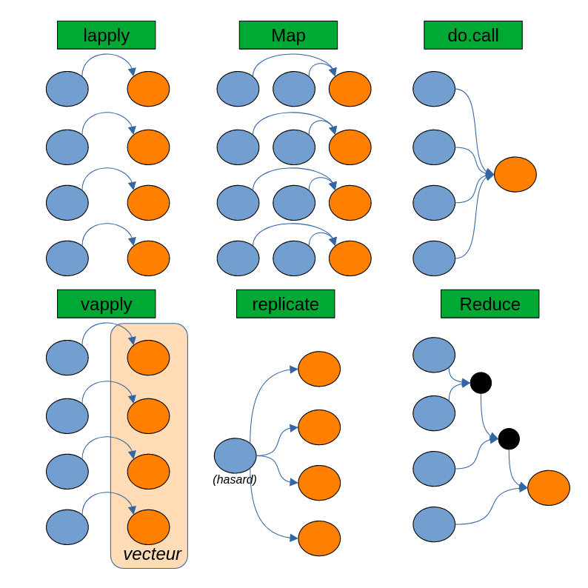
Fonctions d’ordre supérieur 1 (arguments)

Slide 14
Fonctions d’ordre supérieur 1 (arguments)
lapply
lapply(
list(c("a", "b"),
c("c", "d", "e"),
c("f", "g")),
function(x) c(x, x, x)
)
→ Applique une fonction sur chaque élement
d’une liste ou d’un vecteur.

Slide 15
Fonctions d’ordre supérieur 1 (arguments)
vapply
vapply(list(c(3L, 3L, 10L),
c(7L, -2L, 11L, 22L),
-1L),
function(x) x[1L] + 1L,
0L)
→ Comme lapply, mais retourne un vecteur ou une matrice

Slide 16
Fonctions d’ordre supérieur 1 (arguments)
Map
Map(paste,
c("a", "b", "c"),
c("d", "e", "f"))
→ Retourne une liste avec comme éléments «a d», «b e» et «c f».
→ Applique une fonction multi-paramètres termes à termes.

Slide 17
Fonctions d’ordre supérieur 1 (arguments)
replicate
replicate(4L, runif(2L), simplify = FALSE)
→ Une variante de lapply pour les générations de nombres aléatoires

Slide 18
Fonctions d’ordre supérieur 1 (arguments)
apply
apply(matrice,
1L,
max)
→ Applique une fonction sur les lignes ou les colonnes d’une matrice (ici 1L réfère aux lignes)

Slide 19
Fonctions d’ordre supérieur 1 (arguments)
do.call
do.call(paste, list("a", "b", "c", sep = "/"))
→ revient à paste("a", "b", "c", sep = "/")
→ Applique une fonction multi-paramètres sur une liste d’arguments.

Slide 20
Fonctions d’ordre supérieur 1 (arguments)
Reduce
Reduce(`+`, c(1, 2, 8, -7))
→ revient à ((1 + 2) + 8) + (-7)
→ Réduit une liste ou un vecteur d’arguments par application successive d’un opérateur binaire (ici +)

Slide 21
Fonctions d’ordre supérieur 2 (retours)
Les fonctions d’ordre supérieur prennent d’autres fonctions en paramètres ou retournent une fonction en résultat.
— Documentation de Scala

Slide 22
Fonctions d’ordre supérieur 2 (retours)
closures et <<-
nouveau_compteur <-
function() {
n <- 0L
function() {
n <<- n + 1L
return(n)
}
}
compteur_1 <- nouveau_compteur()
compteur_2 <- nouveau_compteur()
compteur_1() # 1
compteur_2() # 1
compteur_1() # 2

Slide 23
Fonctions d’ordre supérieur 2 (retours)
globalenv
nouveau_
compteur
nouveau_
compteur
n
2L
x
2L
n
1L
compteur_1
compteur_2

Slide 24
Fonctions d’ordre supérieur 2 (retours)
instances
compteur_1 <- nouveau_compteur()
compteur_1bis <- compteur_1
compteur_2 <- nouveau_compteur()
compteur_1() # 1
compteur_2() # 1
compteur_1() # 2
compteur_1bis() # 3

Slide 25
Fonctions d’ordre supérieur 2 (retours)
globalenv
nouveau_
compteur
nouveau_
compteur
n
3L
x
2L
n
1L
compteur_1
compteur_1bis
compteur_2

Slide 26
Évaluation des fonctions en R
Everytime we evaluate an expression in R, a chain of environments is gonna be searched […]. Nonstandard evaluation means that you’ve got this expression and before you evaluate it… You mess with it perhaps.
— Jenny Bryan

Slide 27
Évaluation des fonctions en R
Expression
quote(arnaud <- (bonjour + "voiture") ^ sqrt(2 + "train"))
Pas expression
quote(<- 3)

Slide 28
Évaluation des fonctions en R
Evaluation à temps d’exécution
ma_fonction <- function() {
return(1L)
(ceci * nest ^ pas ) | sin("lu")
}

Slide 29
Évaluation des fonctions en R
Evaluation paresseuse des arguments
ca_retourne <- function(incorrect = sin("guitare")) {
return(1L)
}

Slide 30
Évaluation des fonctions en R
Evaluation paresseuse des structures de contrôle
ca_retourne_aussi <- function() {
if (1L + 1L == 2L) "bonjour"
else "0" + "0" == "la tete à toto"
}

Slide 31
Évaluation des fonctions en R
Court-circuit
ca_retourne_encore <- function() {
1L + 1L == 2L &&
2L + 1L == 1000L &&
exp(quote(ovni))
}

Slide 32
Évaluation des fonctions en R
Expression
bonjour <- 2
mon_expression <- quote(bonjour)
expr_resultat <- function(expr) {
bonjour <- 1
eval(expr)
}
expr_resultat(mon_expression) # 1
Quosure
bonjour <- 2
ma_quosure <- rlang::quo(bonjour)
quosure_resultat <- function(quo) {
bonjour <- 1
rlang::eval_tidy(quo)
}
quosure_resultat(ma_quosure) # 2

Slide 33
Évaluation des fonctions en R
tidyeval
x <- 200
filtre_et_select <- function(tbl, filtre, colonne_selection) {
filtre <- enquo(filtre)
colonne_selection <- ensym(colonne_selection)
tbl %>%
filter(!! filtre) %>%
select(!! colonne_selection)
}
filtre_et_select(dplyr::starwars, height > x, name)

Slide 34
Merci de votre attention !

